Slide 1
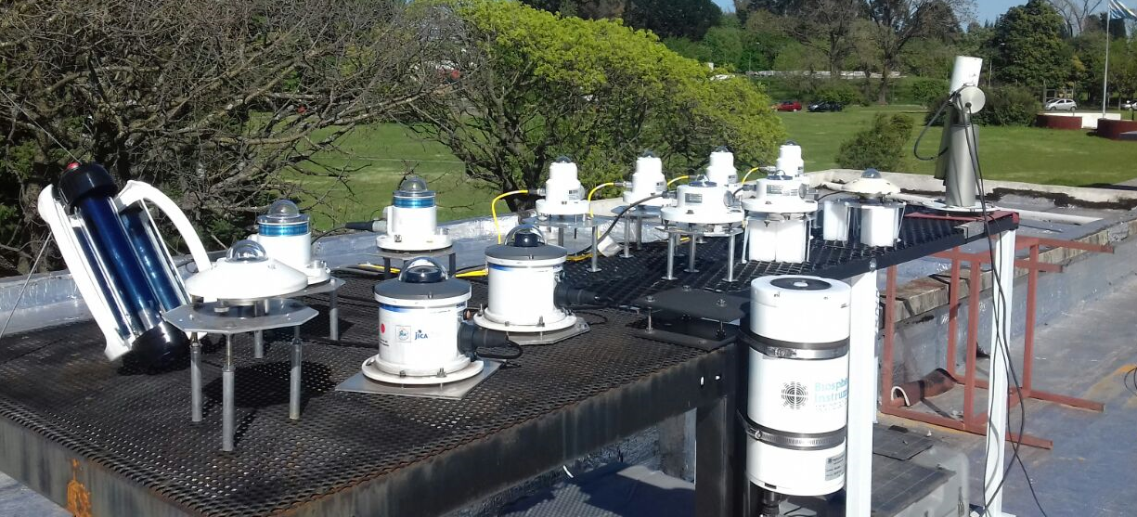
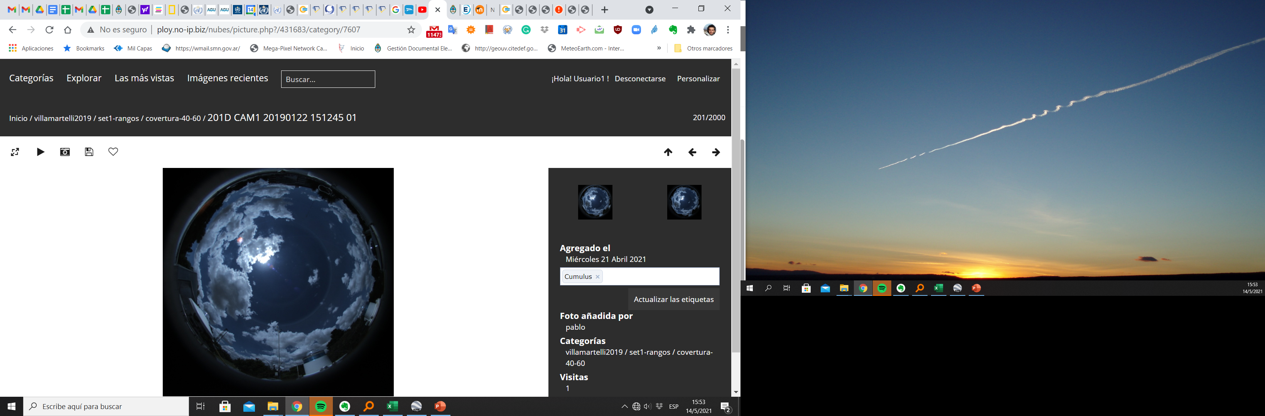
Proyecto Entre Nubes
Objetivo de la Fase 1: Clasificar un set de al menos 2000 imágenes de del cielo tomadas con una cámara de observación del Cielo de la red SAVER-Net SONA 201D

Slide 2
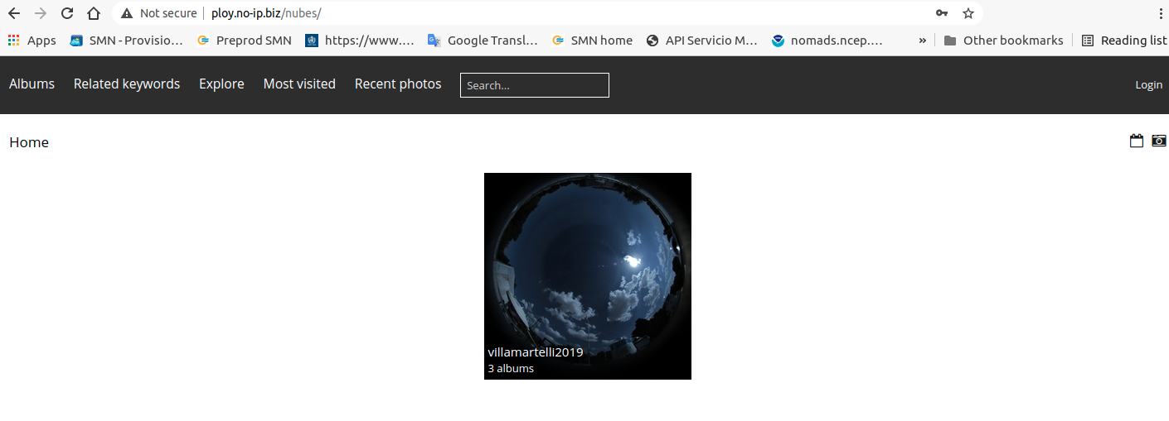
Paso 1
Ir al sitio y
Loggearse

Slide 3
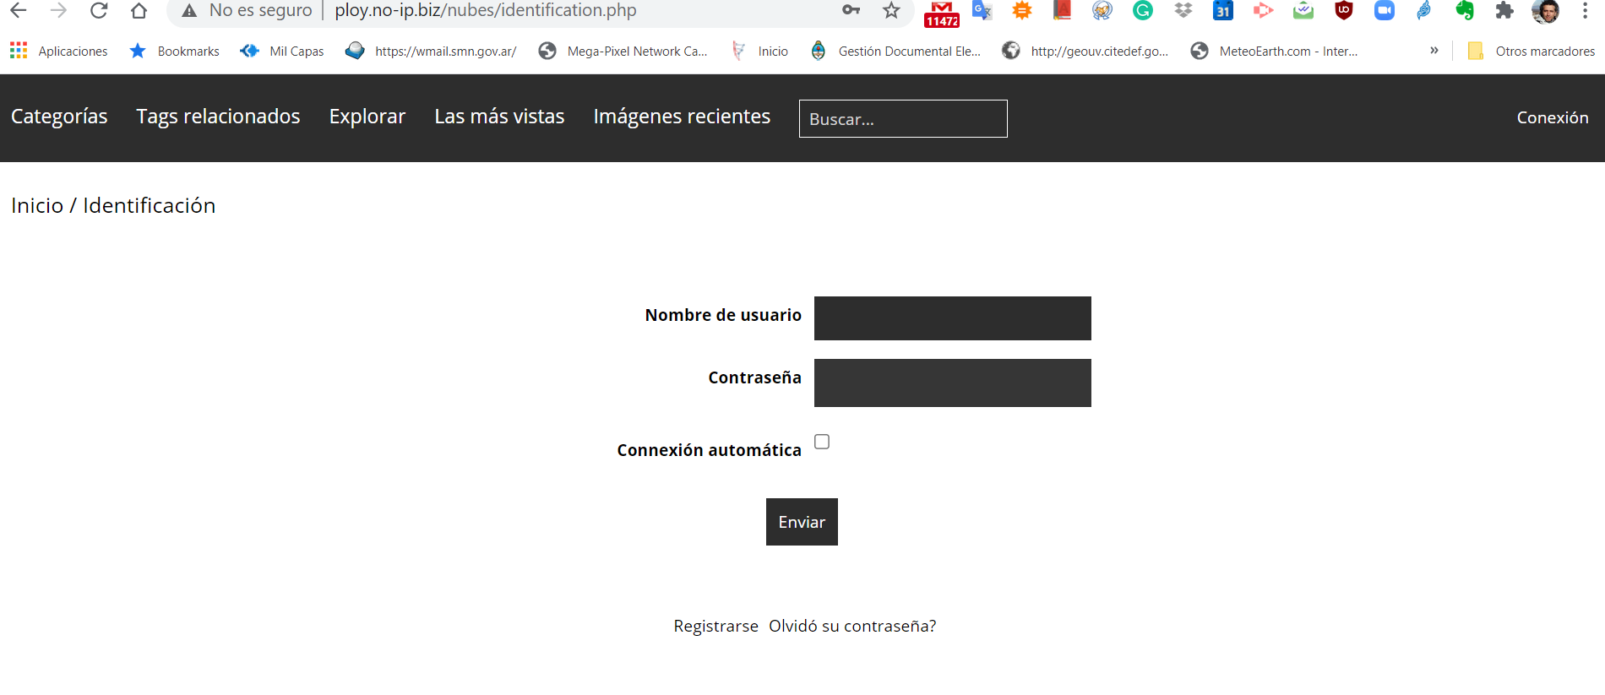
Paso 2
Identificarse

Slide 4
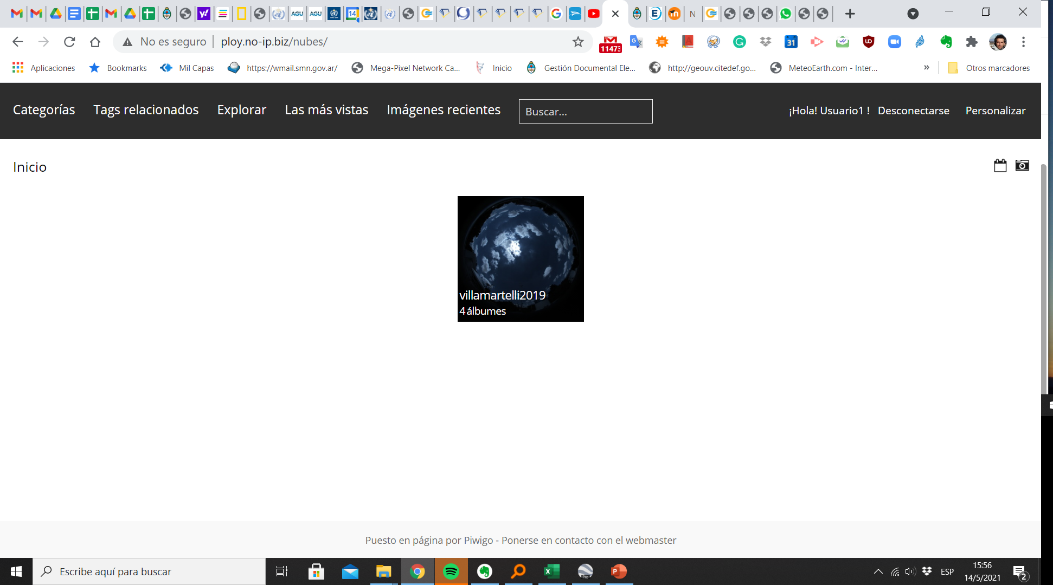
Paso 3
Click en la imagen

Slide 5
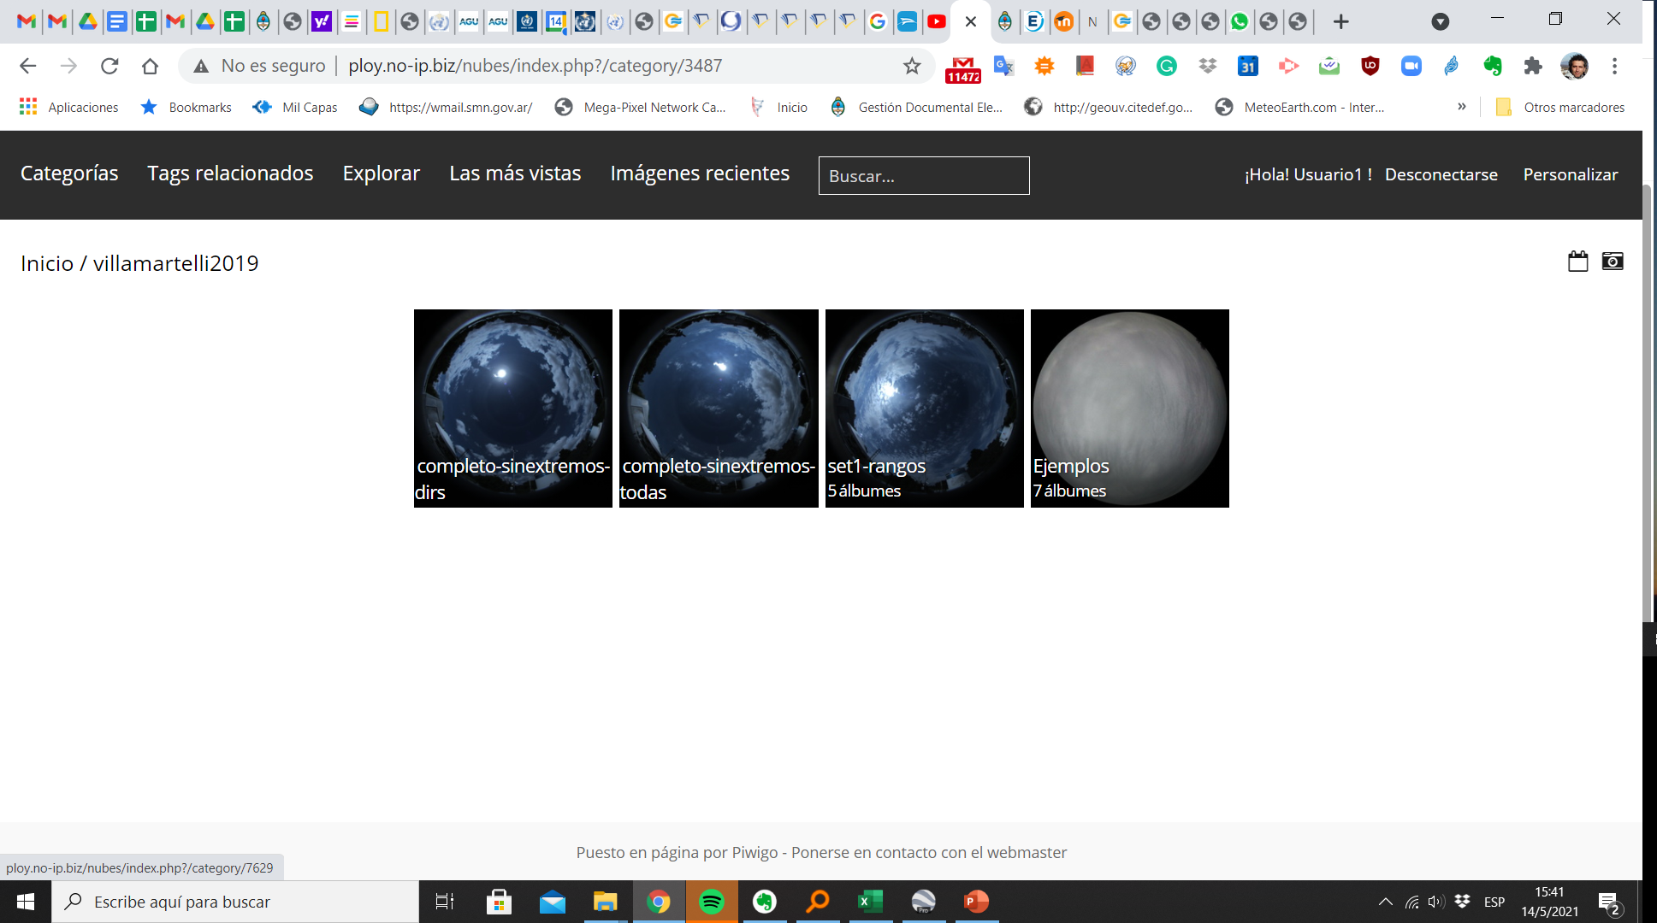
Paso 4
Entrar a ejemplos para revisar
Las categorías

Slide 6
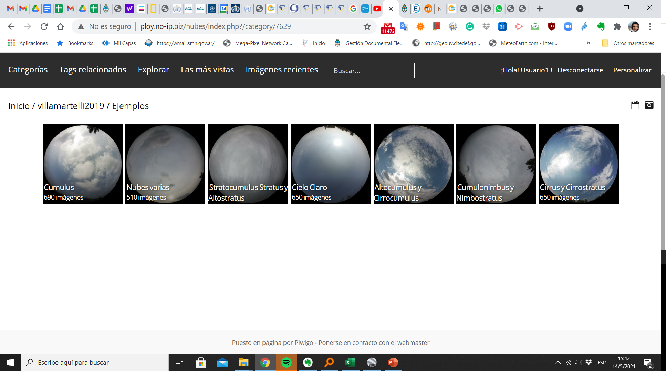
Estos son los 7 tipos de categorías que hay que clasificar

Slide 7
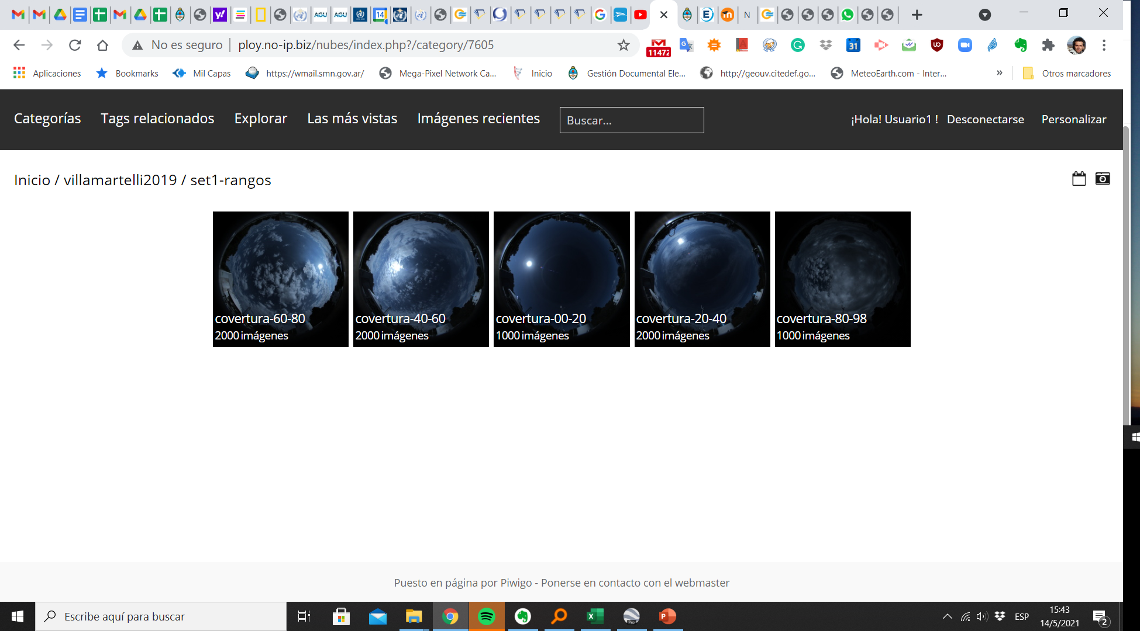
Paso 5
*Volver set1-rangos
Paso 6
*Click en cualquiera de las imágenes de arriba

Slide 8
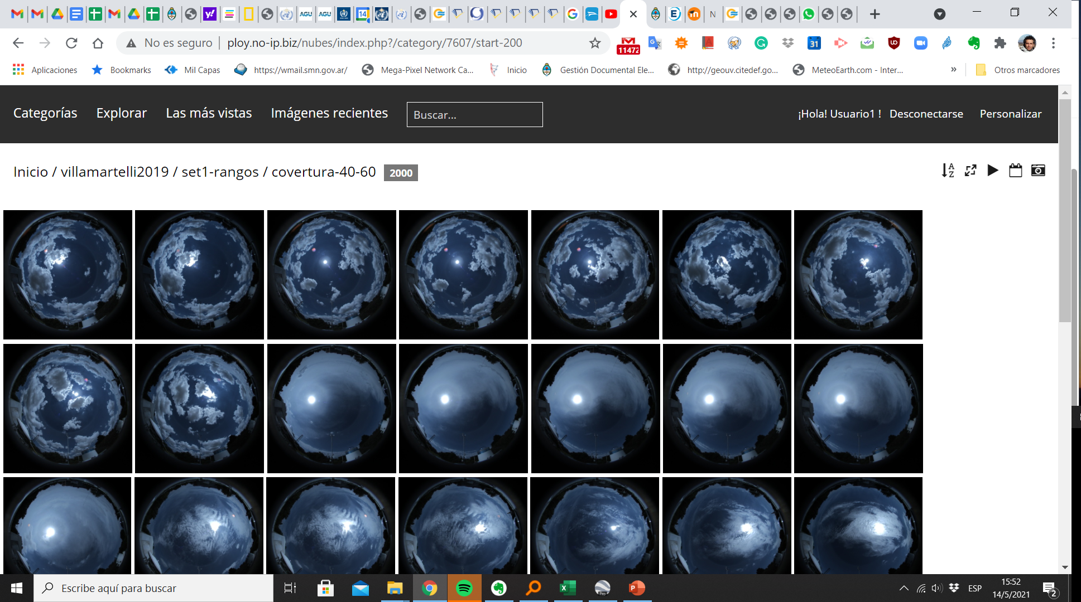
Paso 7
* Click en cualquier imagen

Slide 9
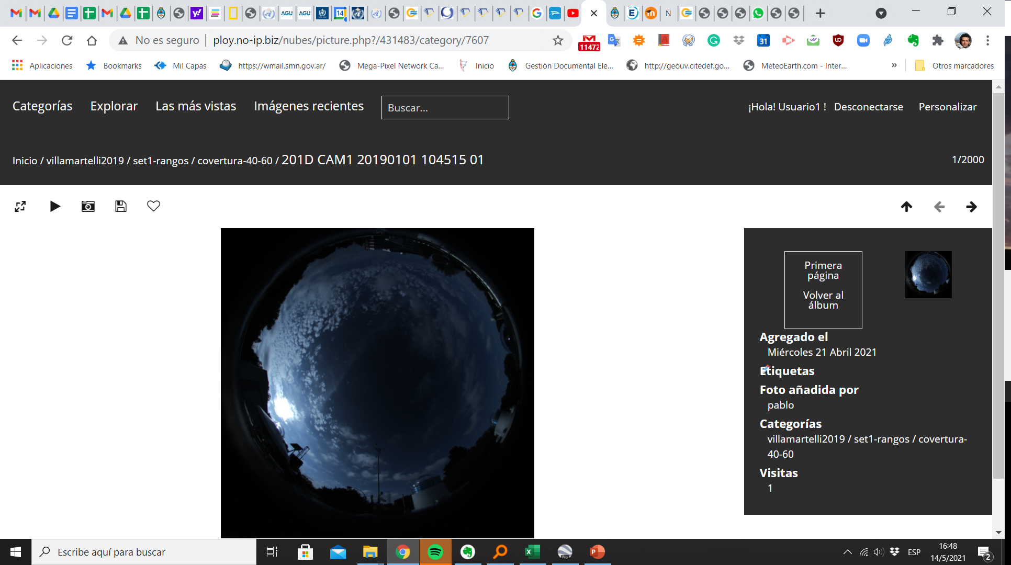
Paso 8
*Click en ETIQUETAS
** y colocar la letra C para ver
Las opciones

Slide 10
Paso 9
*Seleccionar el tipo de nubes
correspondiente
Paso 10
CLICK en Actualizar Etiquetas

Slide 11
Paso 11
*Volver al menú para seguir
Clasificando con la flecha

